Slide 1


Desafio de Projeto
Analisando dados de um Dashboard de Vendas no Power BI
Especialista
Juliana Mascarenhas
Data Scientist, DIO
Linkedin

Slide 2
Descrição do Projeto:
Neste projeto vou replicar duas páginas já criadas durante o curso com a sample disponibilizada. A terceira página, vou criar do zero na qual deve conter alguns visuais. Esse desafio visa treinar a habilidade de criação de visuais. Assim criar familiaridade com esses recursos.
Acesse o link do Github para ter acesso aos dados:
https://github.com/julianazanelatto/power_bi_analyst

Slide 3
A terceira página é composta por:
Visual mapa 1: Soma de sales e unidades vendidas por país
Visual mapa 2: Soma de lucro (profit) por país
Visual de pizza: Lucro por segmento

Slide 4
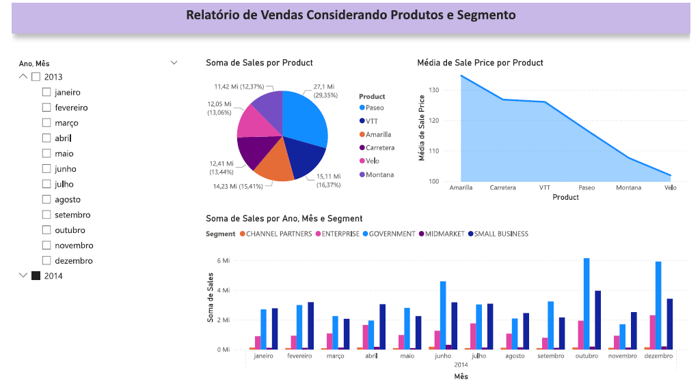
Página 1

Slide 5
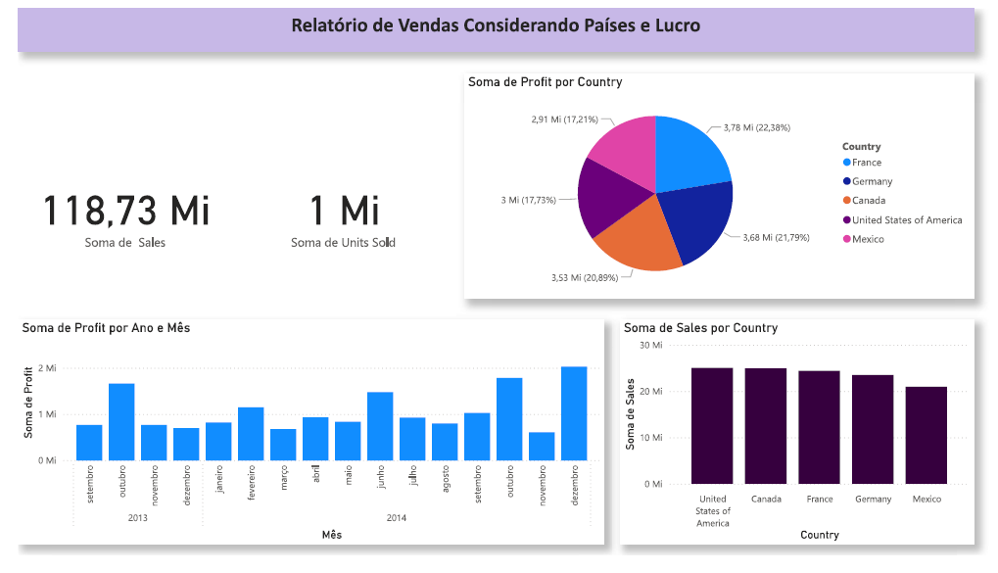
Página 2

Slide 6
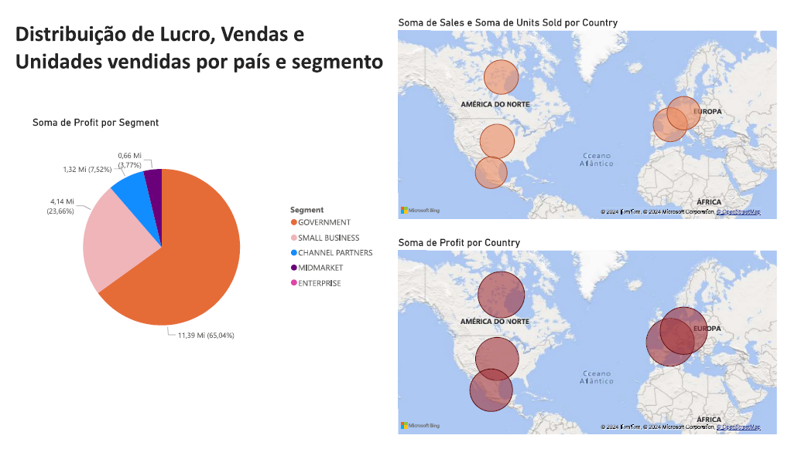
Página 3

